Slide 1
Présentation Projet 3
Jeu Mac Gyver
Fonctionnalités:
carte
objets
Deplacement
Enregistrement
Vérification
Interface:
Menu d'acceuil
Menu de fin de jeu
Echap pour revenir à l'étape précédente ou quitter

Slide 2
Présentation des modules
pygame
random
main
buttons
classes
constants

Slide 3
Présentation des modules
pygame
random
main
buttons
classes
constants
Video mode
pygame
Construction
fenêtre
Level
Player
Instanciation
boutons
Boucle
principale
Button
paramètres
Boucle
menu
fenêtre
boutons
images
Boucle
jeu

Slide 4
Présentation des modules
pygame
random
main
buttons
classes
constants
Video mode
pygame
Construction
fenêtre
Level
Player
Instanciation
boutons
Boucle
principale
Button
paramètres
Boucle
menu
fenêtre
boutons
images
Boucle
jeu

Slide 5
Présentation des modules
pygame
random
main
buttons
classes
constants
Video mode
pygame
Construction
fenêtre
Level
Player
Instanciation
boutons
Boucle
principale
Button
paramètres
Boucle
menu
fenêtre
boutons
images
Boucle
jeu

Slide 6
Présentation des modules
pygame
random
main
buttons
classes
constants
Video mode
pygame
Construction
fenêtre
Level
Player
Instanciation
boutons
Boucle
principale
Button
paramètres
Boucle
menu
fenêtre
boutons
images
Boucle
jeu

Slide 7
Présentation des modules
pygame
random
main
buttons
classes
constants
Video mode
pygame
Construction
fenêtre
Level
Player
Instanciation
boutons
Boucle
principale
Button
paramètres
Boucle
menu
fenêtre
boutons
images
Boucle
jeu

Slide 8
Présentation des modules
pygame
random
main
buttons
classes
constants
Video mode
pygame
Construction
fenêtre
Level
Player
Instanciation
boutons
Boucle
principale
Button
paramètres
Boucle
menu
fenêtre
boutons
images
Boucle
jeu

Slide 9
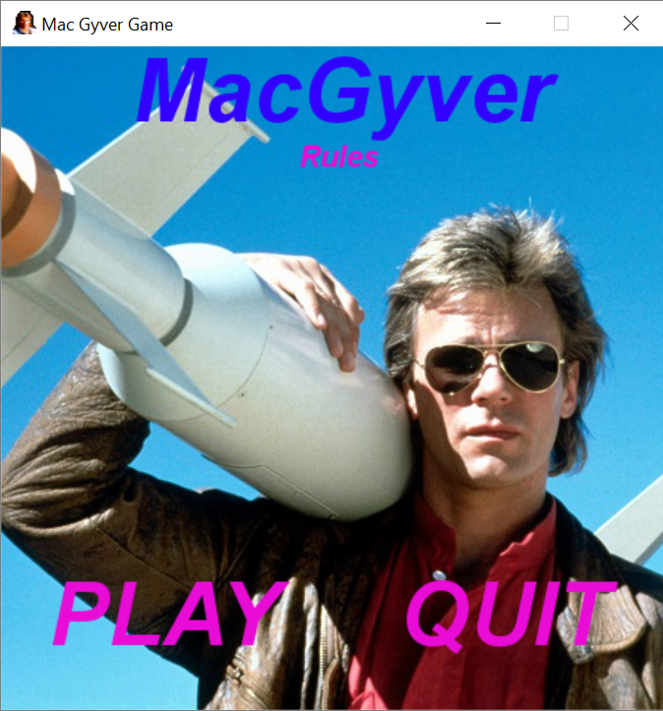
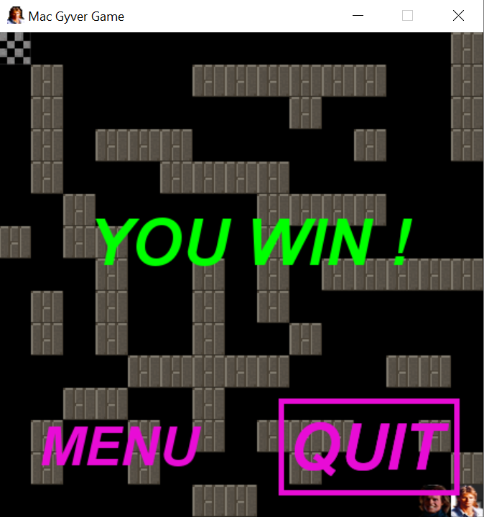
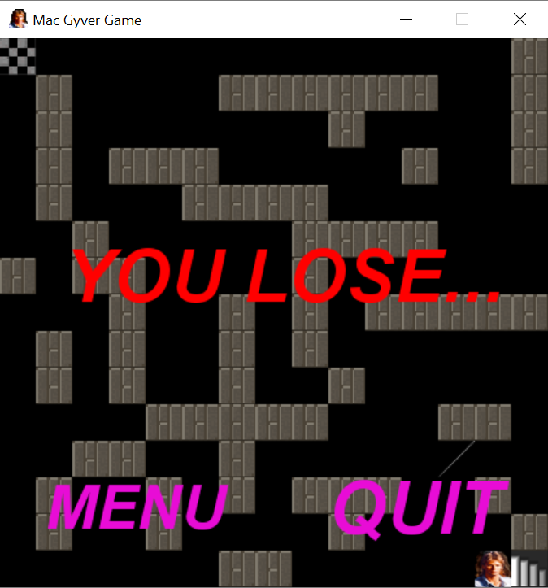
MAIN
Construction
fenêtre
STOP LOOP
Boucle
principale
Rules
Position souris
B.quit
B.play
START LOOP
Chargement
Carte/fond/perso
Boucle
menu
Echap
START LOOP
Boucle
jeu
Echap
B.menu
Direction
Win / Lose
B.quit

Slide 10
MAIN
Construction
fenêtre
STOP LOOP
Boucle
principale
Rules
Position souris
B.quit
B.play
START LOOP
Chargement
Carte/fond/perso
Boucle
menu
Echap
START LOOP
Boucle
jeu
Echap
B.menu
Direction
Win / Lose
B.quit

Slide 11
MAIN
Construction
fenêtre
STOP LOOP
Boucle
principale
Rules
Position souris
B.quit
B.play
START LOOP
Chargement
Carte/fond/perso
Boucle
menu
Echap
START LOOP
Boucle
jeu
Echap
B.menu
Direction
Win / Lose
B.quit

Slide 12
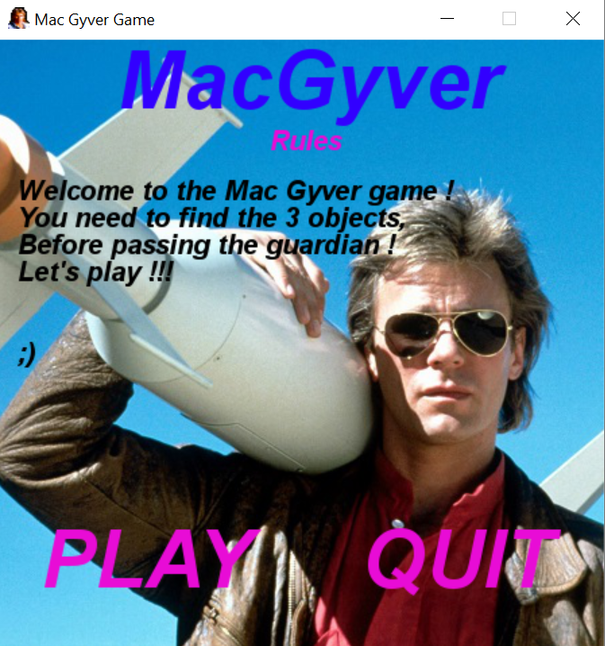
MAIN
Construction
fenêtre
STOP LOOP
Boucle
principale
Rules
Position souris
B.quit
B.play
START LOOP
Chargement
Carte/fond/perso
Boucle
menu
Echap
START LOOP
Boucle
jeu
Echap
B.menu
Direction
Win / Lose
B.quit

Slide 13
MAIN
Construction
fenêtre
STOP LOOP
Boucle
principale
Rules
Position souris
B.quit
B.play
START LOOP
Chargement
Carte/fond/perso
Boucle
menu
Echap
START LOOP
Boucle
jeu
Echap
B.menu
Direction
Win / Lose
B.quit

Slide 14
MAIN
Construction
fenêtre
STOP LOOP
Boucle
principale
Rules
Position souris
B.quit
B.play
START LOOP
Chargement
Carte/fond/perso
Boucle
menu
Echap
START LOOP
Boucle
jeu
Echap
B.menu
Direction
Win / Lose
B.quit

Slide 15
MAIN
Construction
fenêtre
STOP LOOP
Boucle
principale
Rules
Position souris
B.quit
B.play
START LOOP
Chargement
Carte/fond/perso
Boucle
menu
Echap
START LOOP
Boucle
jeu
Echap
B.menu
Direction
Win / Lose
B.quit

Slide 16
MAIN
Construction
fenêtre
STOP LOOP
Boucle
principale
Rules
Position souris
B.quit
B.play
START LOOP
Chargement
Carte/fond/perso
Boucle
menu
Echap
START LOOP
Boucle
jeu
Echap
B.menu
Direction
Win / Lose
B.quit

Slide 17
MAIN
Construction
fenêtre
STOP LOOP
Boucle
principale
Rules
Position souris
B.quit
B.play
START LOOP
Chargement
Carte/fond/perso
Boucle
menu
Echap
START LOOP
Boucle
jeu
Echap
B.menu
Direction
Win / Lose
B.quit

Slide 18
Présentation des modules
pygame
random
main
buttons
classes
constants
Video mode
pygame
Construction
fenêtre
Level
Player
Instanciation
boutons
Boucle
principale
Button
paramètres
Boucle
menu
fenêtre
boutons
images
Boucle
jeu

Slide 19
Présentation des modules
pygame
random
main
buttons
classes
constants
Video mode
pygame
Construction
fenêtre
Level
Player
Instanciation
boutons
Boucle
principale
Button
paramètres
Boucle
menu
fenêtre
boutons
images
Boucle
jeu

Slide 20
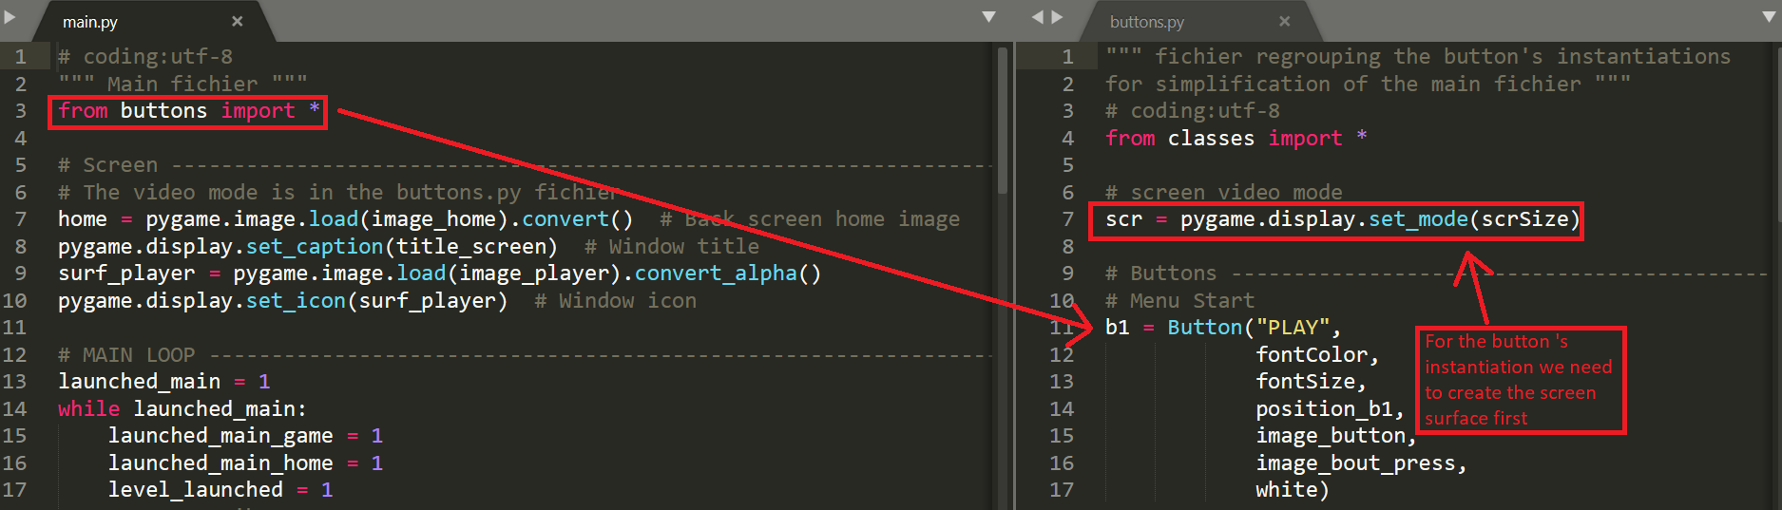
BUTTONS
Videomode
pygame
Instaniation
boutons

Slide 21
Présentation des modules
pygame
random
main
buttons
classes
constants
Video mode
pygame
Construction
fenêtre
Level
Player
Instanciation
boutons
Boucle
principale
Button
paramètres
Boucle
menu
fenêtre
boutons
images
Boucle
jeu

Slide 22
Présentation des modules
pygame
random
main
buttons
classes
constants
Video mode
pygame
Construction
fenêtre
Level
Player
Instanciation
boutons
Boucle
principale
Button
paramètres
Boucle
menu
fenêtre
boutons
images
Boucle
jeu

Slide 23
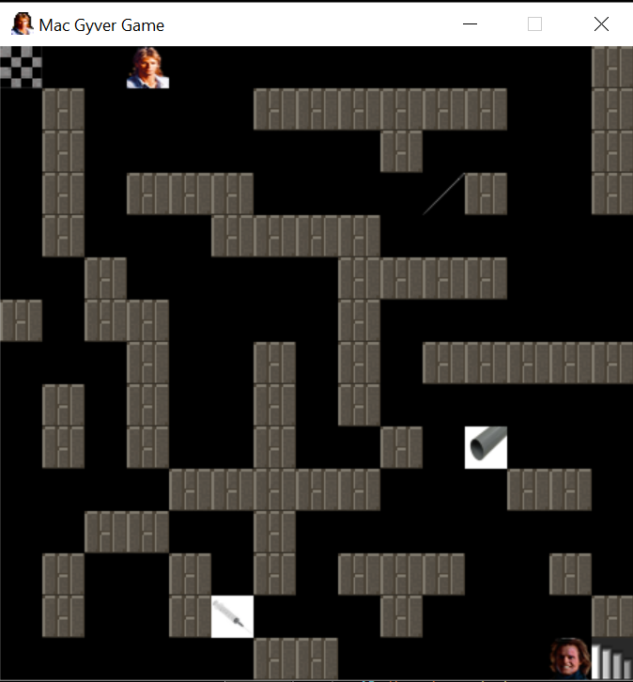
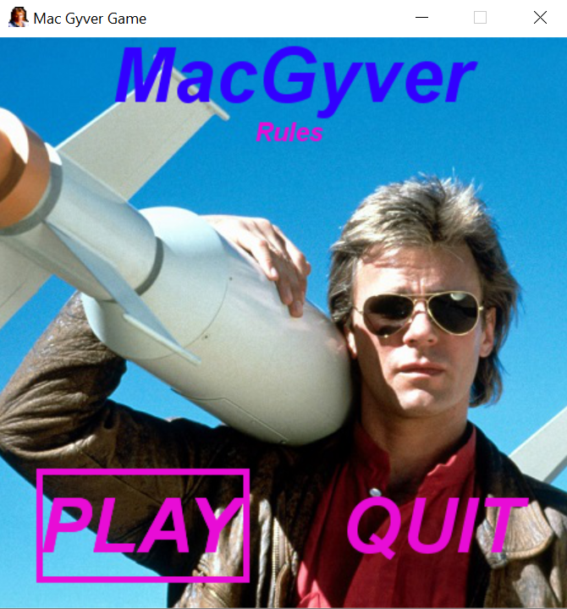
CLASSES
Level
Player
Button
map.txt
sprites
Direction
clavier
Texte
Couleur
Taille police
Emplacement
Image b
Image b. Pressé
Couleur à enlever
fenêtre
generate
fenêtre
Press/
Non press
move
A.structure
display
stick
paramètre
Attribut
méthode

Slide 24
Présentation des modules
pygame
random
main
buttons
classes
constants
Video mode
pygame
Construction
fenêtre
Level
Player
Instanciation
boutons
Boucle
principale
Button
paramètres
Boucle
menu
fenêtre
boutons
images
Boucle
jeu

Slide 25
Présentation des modules
pygame
random
main
buttons
classes
constants
Video mode
pygame
Construction
fenêtre
Level
Player
Instanciation
boutons
Boucle
principale
Button
paramètres
Boucle
menu
fenêtre
boutons
images
Boucle
jeu

Slide 26
CONSTANTS
paramètres
Titre
Fenêtre
principale
Taille fenêtre
Taille sprite
Couleur
Taille
Police
Buttons
Texte
Emplacement
Image
Sprites
adress

